Slide 1
Життєві форми рослин
Коваль Л.О.
Вчитель біології
МАТУСІВСЬКИЙ НАВЧАЛЬНО – ВИХОВНИЙ КОМПЛЕКС «ДОШКІЛЬНИЙ НАВЧАЛЬНИЙ ЗАКЛАД – ЗАГАЛЬНООСВІТНЯ ШКОЛА І-ІІІ СТУПЕНІВ №1»
ШПОЛЯНСЬКОЇ РАЙОННОЇ РАДИ
ЧЕРКАСЬКОЇ ОБЛАСТІ

Slide 2
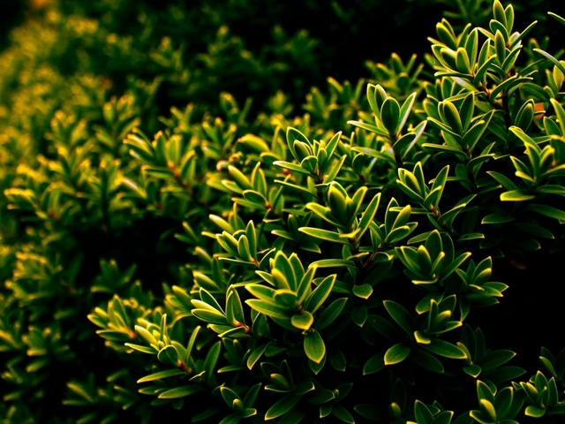
У процесі еволюції утворились різноманітні форми рослин, які відображали їх пристосування до мінливості умов наземного існування

Slide 3
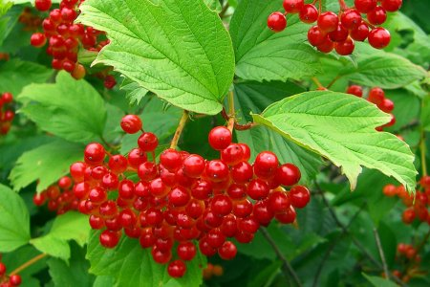
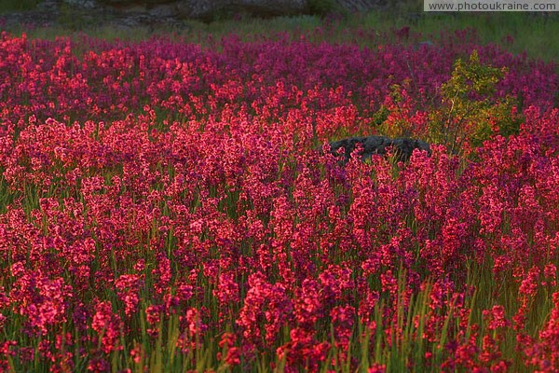
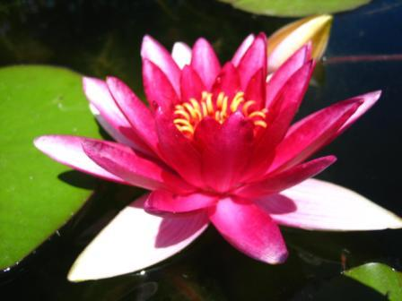
Уперше виділити життєві форми рослин запропонували німецькі природодослідники А.Гумбольдт та А.Гризебах

Slide 4
Пізніше свої класифікації запропонували Й.Вармінг, К.Раункієр, В. Альохін, І.Серебряков та ін

Slide 5
Найбільш популярною та широко визнаною класифікацією життєвих форм рослин є система К.Раункієра, в якій життєві форми рослин виділяються за характером розміщення бруньок відновлення відносно поверхні грунту та за фізіологічною реакцією рослин на сезонні зміни середовища

Slide 6
Фанерофіти – брунька відновлення перебувають високо над землею
(дерева, кущі, ліани, епіфіти).

Slide 7
Дерева – рослини з багаторічним здерев'янілим стовбуром, який несе бруньки відновлення і зберігається протягом всього життя рослини

Slide 8
Кущі – життєва форма рослин, у яких кущення починається біля поверхні грунту, а серед численних надземних пагонів важко виділити головний стовбур

Slide 9
Ліани – рослини, що потребують опори для свого розвитку

Slide 10
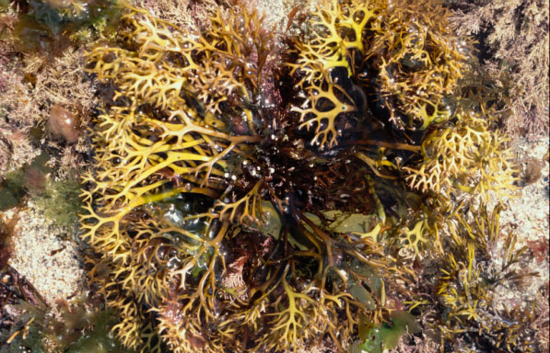
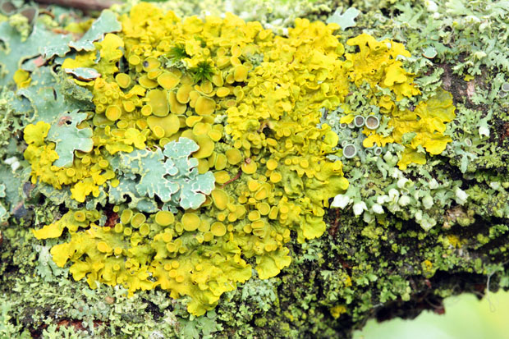
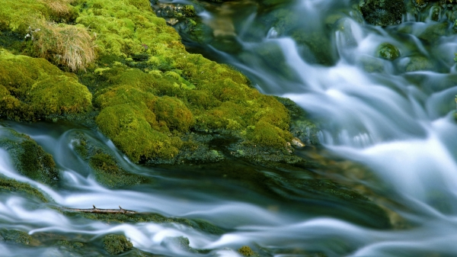
Епіфіти – рослини, що поселяються на інших видах рослин, використовуючи їх як місце поселення, а не як джерело живлення

Slide 11
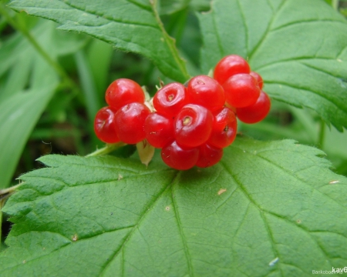
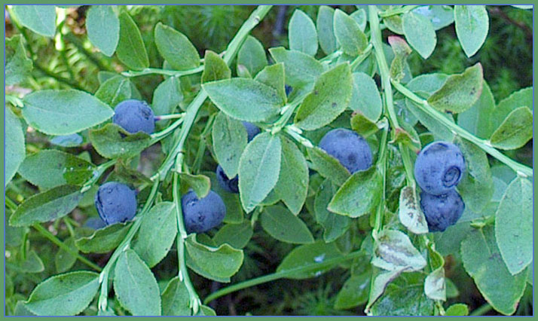
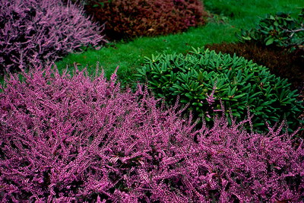
Хамефіти – життєва форма рослин, бруньки відновлення перебувають невисоко від поверхні грунту(на 20-30 см) і зазвичай узимку захищені сніжним покривом

Slide 12
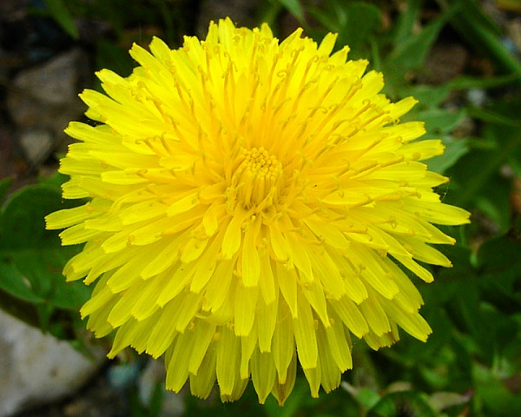
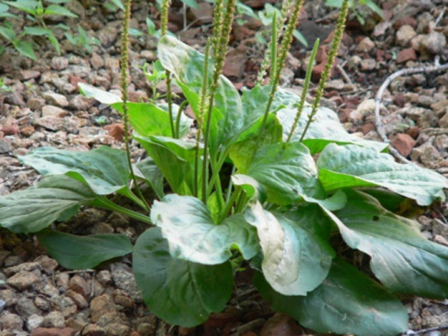
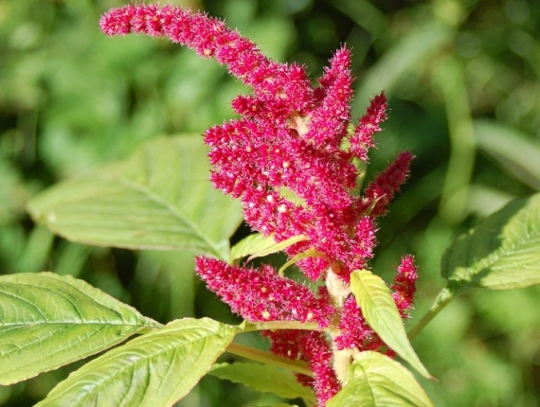
Гемікриптофіти – життєві форми рослин, брунька поновлення яких розташована на рівні грунту і захищена лусками, опалим листям і сніжним покривом

Slide 13
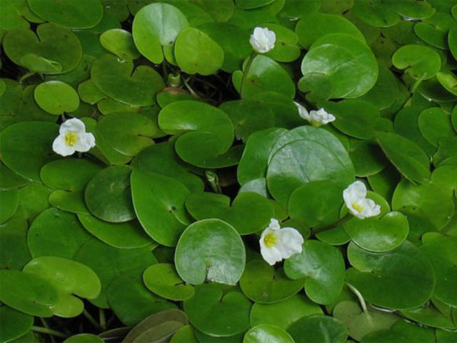
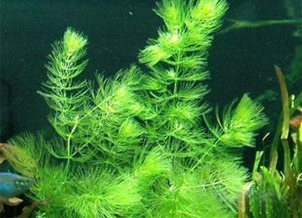
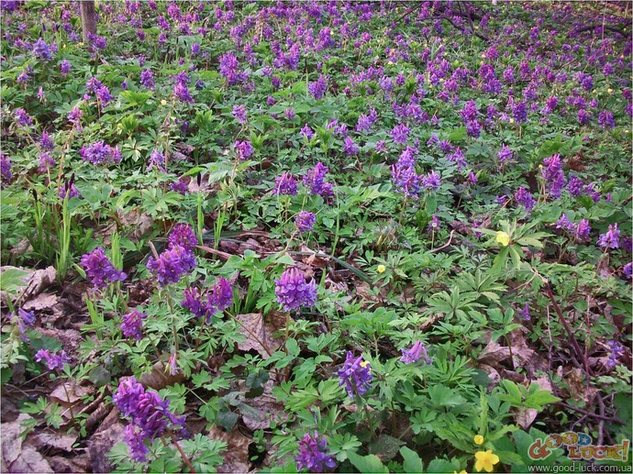
Криптофіти – збірна життєва форма рослин, у яких бруньки відновлення закладені на кореневищах, бульбах, цибулинах і на деякій глибині у грунті або під водою(геофіти, гідрофіти)

Slide 14
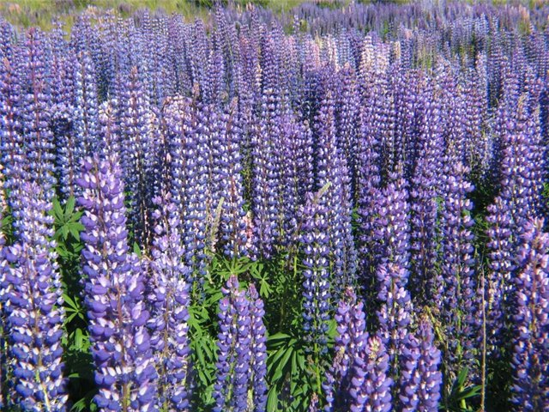
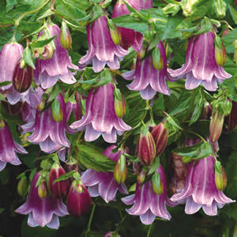
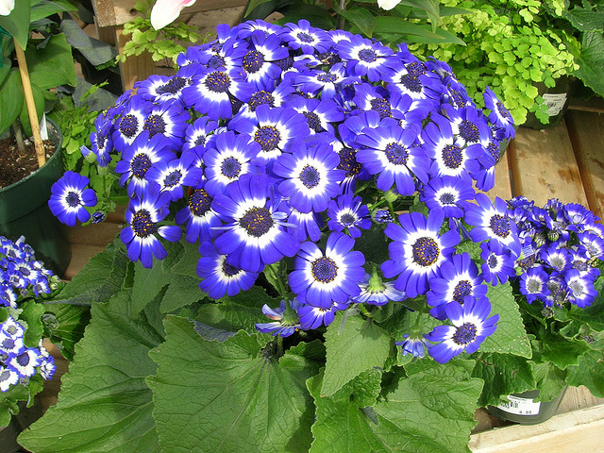
Терофіти – життєва форма рослин, у яких цикл розвитку протікає протягом одного року і бруньки відновлення не закладаються

Slide 15
Список використаних джерел та інтернет ресурсів
Довідник з біології – Соболь В.І.
http://uk.wikipedia.org/wiki/Життєві_форми_рослин
http://yandex.ua/images/search

